Slide 1
EL YAZISI METİN TANIMA
DERİN ÖĞRENME İLE KARAKTER TANIMA
BEGÜM AKYOL
210601013
HAZİRAN, 2024

Slide 2
Proje Fikri ve Amacı
Bu projenin temel amacı el yazısı tanıma (handwriting recognition) sistemini geliştirmektir.
El yazısı tanıma, özellikle OCR (Optical Character Recognition) sistemlerinde kullanılan, el yazısıyla yazılmış metinleri dijital formata dönüştürme işlemini kapsar.
Bu tür sistemler, özellikle belgelerin dijitalleştirilmesi, otomatik form işleme ve arşivleme gibi birçok alanda kullanılır.

Slide 3
Projede Tercih Edilen Çözüm Yöntemi
Bu projede kullanılan çözüm yöntemi, derin öğrenme tekniklerini içermektedir.
Proje, Convolutional Neural Network (CNN) ve Recurrent Neural Network (RNN) mimarilerini birleştirerek el yazısı tanıma modelini oluşturur.
Özellikle, CTC (Connectionist Temporal Classification) kaybı kullanılarak karakter dizilerinin zaman içindeki hizalanması sağlanır.

Slide 4
Veri Seti ve Ön İşleme
Veri Seti: Handwritting Recognition Dataset
- Eğitim, doğrulama ve test verileri içerir.
Ön İşleme:
- Görüntülerin boyutlandırılması ve normalizasyonu
- Karakter etiketlerinin sayısal verilere dönüştürülmesi

Slide 5
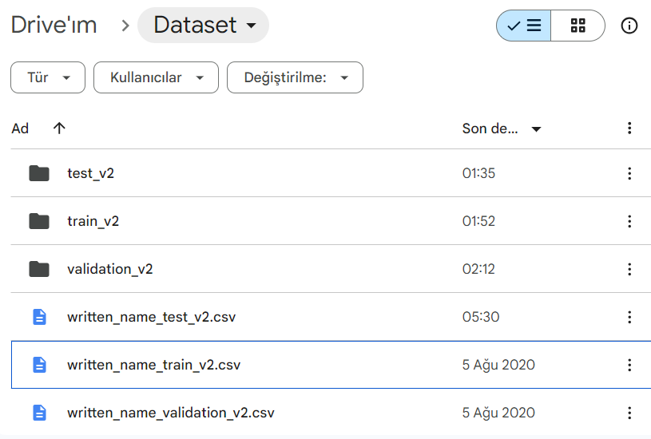

Slide 6
Model Mimarisi
Girdi Katmanı: Grayscale (Gri Tonlamalı) görüntüler (256, 64, 1)
Konvolüsyon Katmanları:
- 3 adet konvolüsyon bloğu, her biri BatchNormalization ve MaxPooling içerir
- Dropout katmanları eklenerek overfitting engellendi
RNN Katmanları:
- 2 adet Bidirectional LSTM katmanı
Çıktı Katmanı: Softmax aktivasyon fonksiyonu ile karakter olasılıkları

Slide 7
CTC Kaybı ve Model Eğitimi
CTC Kaybı: Modelin çıkışını karakter dizileriyle hizalamak için kullanılır
Eğitim Parametreleri:
- Epoch sayısı: 10
- Batch boyutu: 16
- Optimizer: Adam
- Learning rate: 0.001

Slide 8
Sonuçlar
Bu projede el yazısı tanıma (handwriting recognition) sistemi geliştirildi ve test edildi.
Kullanılan model, CNN ve RNN katmanlarını birleştirerek el yazısı görüntülerini işleyip metin etiketlerini tahmin etti.
CTC (Connectionist Temporal Classification) kaybı kullanılarak karakter dizilerinin zaman içindeki hizalanması sağlandı.
Eğitim ve doğrulama adımları başarıyla tamamlandı ve model test verileri üzerinde de denendi.

Slide 9
Değerlendirme
Doğru Karakter Oranı: Correct characters predicted : %.2f%% ifadesi, modelin doğru karakter tahmin oranını hesapladı. Bu oran, modelin karakter düzeyinde ne kadar başarılı olduğunu gösterir.
Doğru Kelime Oranı: Correct words predicted : %.2f%% ifadesi, modelin doğru kelime tahmin oranını hesapladı. Bu oran, modelin kelime düzeyinde ne kadar başarılı olduğunu gösterir.
Performans: Model, özellikle karakter düzeyinde oldukça başarılı sonuçlar verdi. Ancak, kelime düzeyinde doğruluk oranı daha düşük olabilir, çünkü bazı karakter hataları kelimenin tamamının yanlış tahmin edilmesine neden olabilir.

Slide 10
Değerlendirme
Öğrenme ve Genel Performans: Model, eğitim verilerinde iyi bir performans sergiledi ve doğrulama verilerinde de makul bir performans gösterdi. Ancak, test verilerinde performansı daha iyi değerlendirmek için daha fazla test yapılması ve gerekirse modelin daha fazla eğitilmesi gerekebilir.
Görselleştirme: Test verilerinin görselleştirilmesi, modelin tahminlerinin ne kadar doğru olduğunu ve bazı hataların nerelerde olduğunu anlamamıza yardımcı oldu. Görselleştirme, modelin sonuçlarını daha anlaşılır hale getirdi.

Slide 11
İyileştirme Önerileri
Veri Artırma: Eğitim veri setini artırmak, modelin genelleme yeteneğini artırabilir. Veri artırma teknikleri (augmentation) kullanılabilir.
Model Optimizasyonu: Modelin hiperparametreleri (örneğin, LSTM birim sayısı, dropout oranları) optimize edilebilir.
Daha Fazla Eğitim: Model daha fazla epoch boyunca eğitilerek performansı artırılabilir.

Slide 12
İyileştirme Önerileri
Gelişmiş Mimari: Daha karmaşık model mimarileri (örneğin, Transformer tabanlı modeller) denenebilir.
Hata Analizi: Hatalı tahminlerin analizi yapılarak, modelin zayıf olduğu alanlar belirlenip bu alanlarda iyileştirmeler yapılabilir.

Slide 13
Kodun Linki
https://colab.research.google.com/drive/1Y372NHMu-Ke-8h-jRlWJ5V32Dso5qHlN#scrollTo=3i3dQ7KuDX4U

Slide 14
DİNLEDİĞİNİZ İÇİN TEŞEKKÜR EDERİM.

